Slide 1
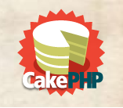
Aplicación Listatareas
Nuestra primera aplicación en CakePHP

Slide 2
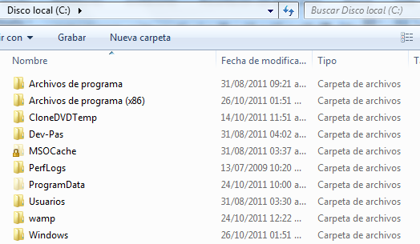
¿Cómo crear una aplicación?
Entramos a la
carpeta de nuestro
Servidor localhost en
Nuestro caso wamp

Slide 3
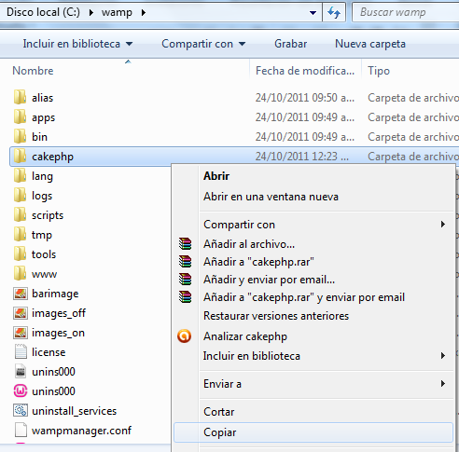
¿Cómo crear una aplicación?
Dentro de wamp
copiamos
La carpeta Cakephp

Slide 4
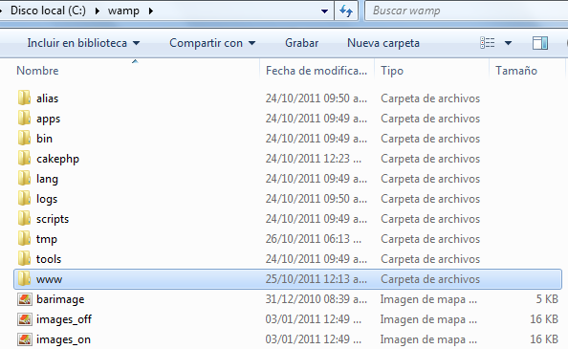
¿Cómo crear una aplicación?
Entramos a la carpeta
www

Slide 5
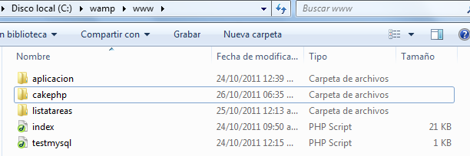
¿Cómo crear una aplicación?
Pegamos la carpeta, y
la renombramos con el
nombre de
nuestra aplicación ha crear,
en nuestro caso estamos creando una lista de tareas y ya teníamos creada la aplicación con el
nombre listatareas.

Slide 6
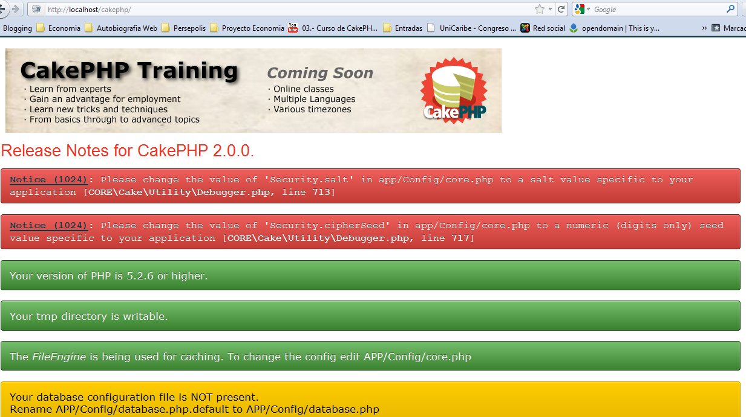
¿Cómo crear una aplicación?
Comprobando que no tenemos nada configurado en nuestra aplicación creada, entramos a
localhost/cakephp (desde nuestro navegador) que fue la carpeta copiada y
pegada en la carpeta www.

Slide 7
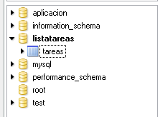
¿Cómo crear una aplicación?
Antes de continuar, tenemos que crear la base de datos, en nuestro caso usamos
MySQL query browser, creamos una base de datos, llamada listastareas, y creamos una
Tabla tareas:
USE listatareas;
CREATE TABLE tareas (
id int(10) unsigned NOT NULL auto_increment,
titulo varchar(255) NOT NULL,
hecha tinyint(1) default NULL,
creado datetime default NULL,
modificado datetime default NULL,
PRIMARY KEY (id)
);

Slide 8
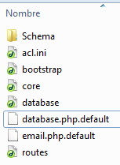
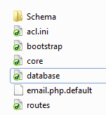
¿Cómo crear una aplicación?
Para tener una conexión con la aplicación, nos dirigimos a la siguiente ruta
(dependiendo del nombre de la aplicación que le hallas puesto en nuestro caso listatareas):
C:\wamp\www\listatareas\app\Config,
Encontraremos el archivo database.php.default, primero que nada modificamos el nombre y le quitamos el default, y lo dejamos como database.php y abrimos el
archivo…

Slide 9
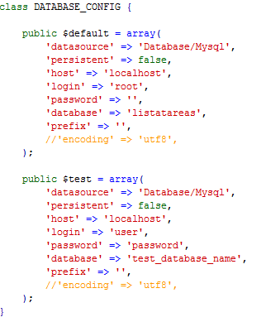
¿Cómo crear una aplicación?
Abrimos el documento database.php…buscamos el siguiente codigo:
En nuestro caso donde dice
public $default,
modificamos el login “que diga root” porque es nuestro nombre de usuario en el localhost, y como no pusimos contraseña se lo quitamos y le dejamos las comillas, y pusimos el nombre de nuestra database creada previamente, en el MySQL browser “listatareas”.

Slide 10
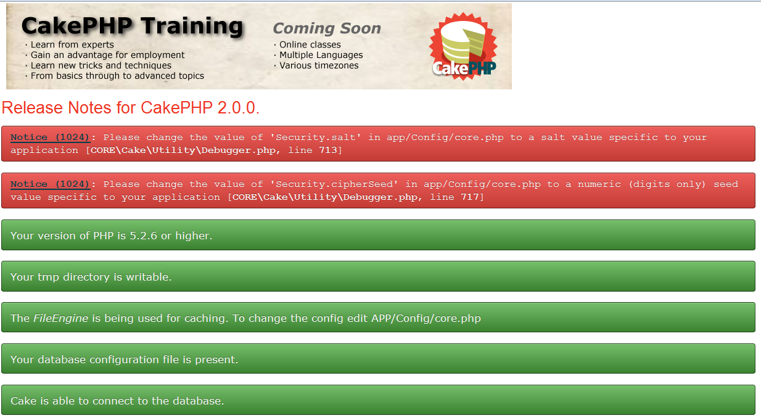
¿Cómo crear una aplicación?
Modificada nuestra base de datos para nuestra aplicación regresamos a
http://localhost/listatareas/ en nuestro navegador.

Slide 11
CakePHP
CakePHP como convenciones tiene:
USE listatareas;
CREATE TABLE tareas (
id int(10) unsigned NOT NULL auto_increment,
titulo varchar(255) NOT NULL,
hecha tinyint(1) default NULL,
creado datetime default NULL,
modificado datetime default NULL,
PRIMARY KEY (id)
);
1
Los nombres de las tablas deben ser en plural
2
La clave primaria de la tabla tiene que ser SIEMPRE el campo id

Slide 12
Nuestra primera aplicación en CakePHP con MVC

Slide 13
Modelo
Nuestra primera aplicación en CakePHP con MVC

Slide 14
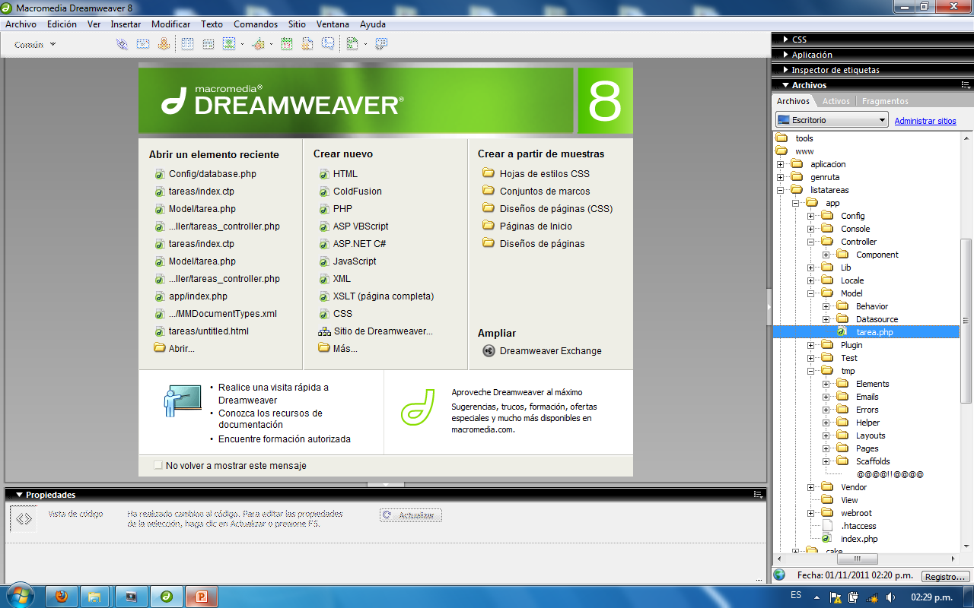
MODELO en CakePHP
Para cada tabla que tuviéramos en nuestra base de datos tendríamos que crear un modelo
Para esto buscamos la ruta que aparece en la imagen, y creamos un nuevo archivo en la carpeta Model, en nuestro caso creamos uno con el nombre tarea.php
Que será el que va hacerse responsable de acceder y modificar datos dentro de la tabla.
Dentro del archivo iniciamos con el siguiente codigo:
<?php
class Tarea extends AppModel {
var $name ='Tarea';
}
?>
Esta sintaxis siempre debe de estar cada vez que se cree un modelo, siempre tiene que ser de esa manera.

Slide 15
MODELO en CakePHP
<?php
class Tarea extends AppModel {
var $name ='Tarea';
}
?>
5
El nombre de la clase es también el singular del nombre de la tabla . Pero CamelCased (Significa que cada palabra que contenga empieza con mayúscula).
Todos los modelos que se creen tienen que heredar de la clase AppModel
6
4
Todos los modelos de una aplicación CakePHP se encontraran en la carpeta Model.
El nombre del archivo Model debe ser el singular del nombre de la tabla que tenga la base de datos.
3

Slide 16
Controlador
Nuestra primera aplicación en CakePHP con MVC

Slide 17
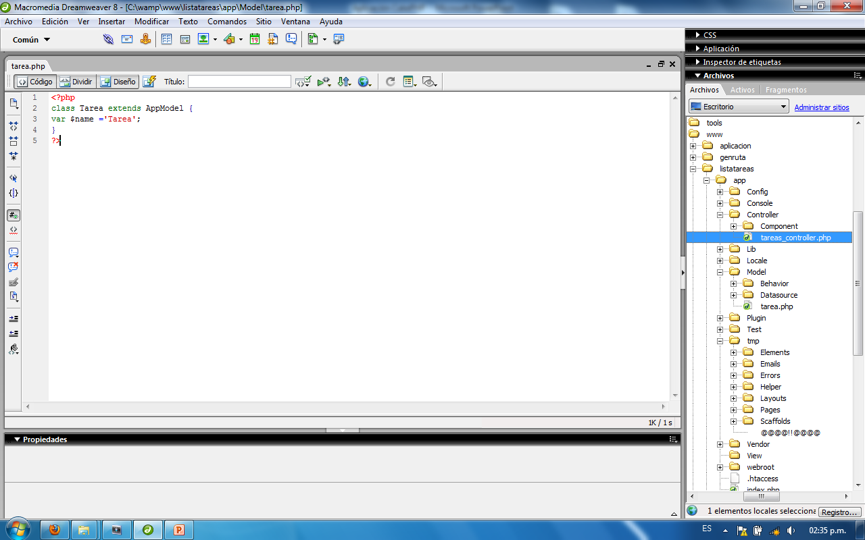
CONTROLADOR en CakePHP
Los controladores se colocan donde el flujo de la aplicación debe ser controlado.
Ejemplo: Para acceder a datos, el controlador es el que llama a los modelos, recupera los datos devueltos
Y se los pasa a las vistas.
Creando el controlador en la ruta de la imagen izquierda, un documento con
el nombre tareas_controller.php le ingresamos como codigo inicial el siguiente:
<?php
class TareasController extends AppController{
var $name ='Tareas';
}
?>
Nota: No tienen que haber un controlador por cada modelo, pueden existir varios controladores que controlen varios modelos o pueden existir varios modelos que usen el mismo controlador. (EN ESTE CASO NO ES UNA CONVENCION DE CakePHP!).

Slide 18
CONTROLADOR en CakePHP
<?php
class TareasController extends AppController{
var $name ='Tareas';
}
?>
Los nombres de las clases controller deben ser CamelCased y plural
9
Todos los controllers tienen que heredar de la clase AppController
Todos los archivos de clase controller deben estar dentro del directorio controller
7
Los nombres de los archivos controller son el plural del nombre del modelo seguido por un subrayado y la palabra controller.
8

Slide 19
Vista
Nuestra primera aplicación en CakePHP con MVC

Slide 20
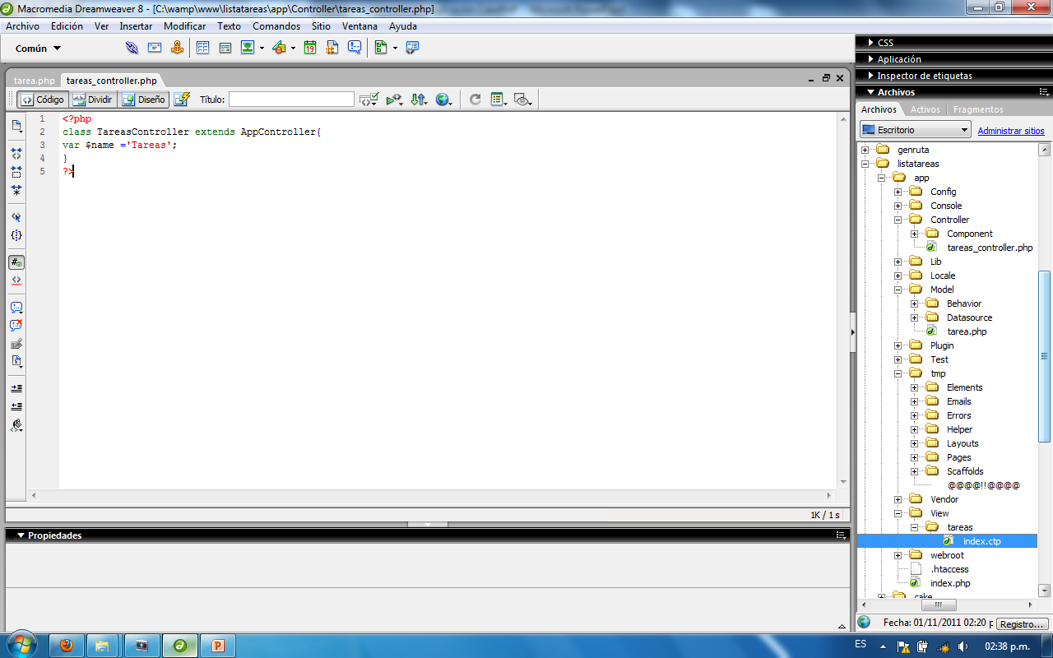
VISTA en CakePHP
Para crear vistas en CakePHP se creara en la ruta de la imagen inferior
donde se creo previamente una carpeta llamada tareas y posteriormente se creo un archivo llamado
Index.ctp (ctp. Significa Cake Template).
<h2>Tareas</h2>
<?php if (empty($tareas)): ?>
No hay tareas en esta lista
<?php else: ?>
<table>
<tr>
<th>Titulo</th>
<th>Estatus</th>
<th>Creado</th>
<th>Modificado</th>
<th>Acciones</th>
</tr>
<?php foreach($tareas as $tarea): ?>
<tr>
<td>
<?php echo $tarea['Tarea']['titulo'] ?>
</td>
<td>
<?php
if ($tarea['Tarea']['hecha']) echo "Hecha";
else echo "Pendiente";
?>
</td>
<td>
<?php echo $tarea ['Tarea']['creado'] ?>
</td>
<td>
<?php echo $tarea ['Tarea']['modificado'] ?>
</td>
<td>
<!-- acciones en las tareas seran añadidas mas tarde -->
</td>
</tr>
<?php endforeach; ?>
</table>
<?php endif: ?>
<?php echo $this->Html->link('Agregar Tarea', array('action'=>'add')); ?>

Slide 21
VISTA en CakePHP
Dentro de nuestro controlador empezaremos a controlar las vistas agregándole un acción (todo lo que se encuentre dentro de la clase Tareas Controller como publico se le conoce como acción) llamada index.
<?php
class TareasController extends AppController{
var $name ='Tareas';
function index(){
$this->set('tareas', $this->Tarea->find('all'));
}
}
?>
Dentro del controlador “tareas_controller”, se tiene que hacer una conexión con el modelo de la aplicación “tarea.php”

Slide 22
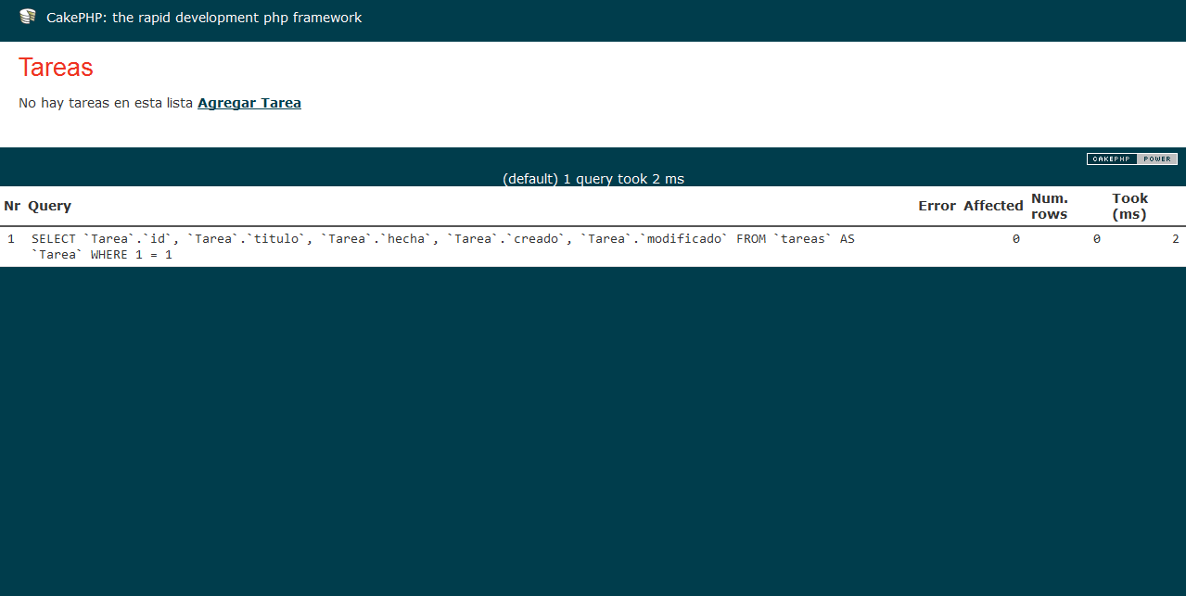
VISTA en CakePHP
Ingresando nuevamente al http://localhost/listatareas/tareas/index se muestra configurada nuestra aplicación:

Slide 23
VISTA en CakePHP
Archivo vista de la acción index de nuestro controlador.
El nombre de la acción y el nombre de su archivo vista son siempre el mismo.
12
CTP = Cake Template Pages
10
Cake tiene un directorio separado para colocar las vistas.
Todas las vistas de un único controlador se mantienen en un subdirectorio con el mismo nombre que el controlador.
11

Slide 24
VISTA en CakePHP
Codigo de Index.ctp
<h2>Tareas</h2>
<?php if (empty($tareas)): ?>
No hay tareas en esta lista
<?php else: ?>
<table>
<tr>
<th>Titulo</th>
<th>Estatus</th>
<th>Creado</th>
<th>Modificado</th>
<th>Acciones</th>
</tr>
<?php foreach($tareas as $tarea): ?>
<tr>
<td>
<?php echo $tarea['Tarea']['titulo'] ?>
</td>
<td>
<?php
if ($tarea['Tarea']['hecha']) echo "Hecha";
else echo "Pendiente";
?>
</td>
<td>
<?php echo $tarea ['Tarea']['creado'] ?>
</td>
$tareas = Array creado con funcion set() en la acción index()
Lo que hace es recoger la información que se encuentra en los distintos campos de la tabla.
<td>
<?php echo $tarea ['Tarea']['modificado'] ?>
</td>
<td>
<!-- acciones en las tareas seran añadidas mas tarde -->
</td>
</tr>
<?php endforeach; ?>
</table>
<?php endif: ?>
<?php echo $this->Html->link('Agregar Tarea', array('action'=>'add')); ?>
Creamos un link que se llama “Agregar Tarea”

